Slide 1
Program for seminaret
Maria Bjørdal Roald, avdelingsleder for
praktisk-pedagogisk utdanning ønsker velkommen
Katrine Nesje og Arne Hole forteller om
studiets innhold og arbeidsmåter
Anneli Jarnvig Jensen og Ragnhild Meland forteller om
praksis, veiledning og læreryrket
Marte, PPU-student forteller om
hvordan det er å være student på PPU heltid

Slide 2
Studiets innhold og arbeidsmåter
PPU – 60 studiepoeng
Campusbasert undervisning i pedagogikk og fagdidaktikk
Undervisning og læring
Vurdering
Klasseledelse
Tilpasset opplæring
PPU3210 (1. semester )
PPU3220 (2. semester)

Slide 3
Faglig integrasjon
PPU
Pedagogikk | Fagdidaktikk | Praksis

Slide 4
Læringsutbyttebeskrivelser
Læringsutbyttet for emnet PPU3210 står i emnebeskrivelsen
Kunnskaper, ferdigheter og generell kompetanse som du skal utvikle gjennom både pedagogikk, fagdidaktikk og praksis

Slide 5
Eksamensoppgaver på PPU3210
Semesteroppgave
Pedagogikk + fagdidaktikk A
Analyse av og kritisk refleksjon over et undervisningsopplegg fra praksisperioden
Videocaseeksamen
Pedagogikk + fagdidaktikk B
5-timers hjemmeeksamen
Analysere og drøfte et videoklipp fra en skole

Slide 6
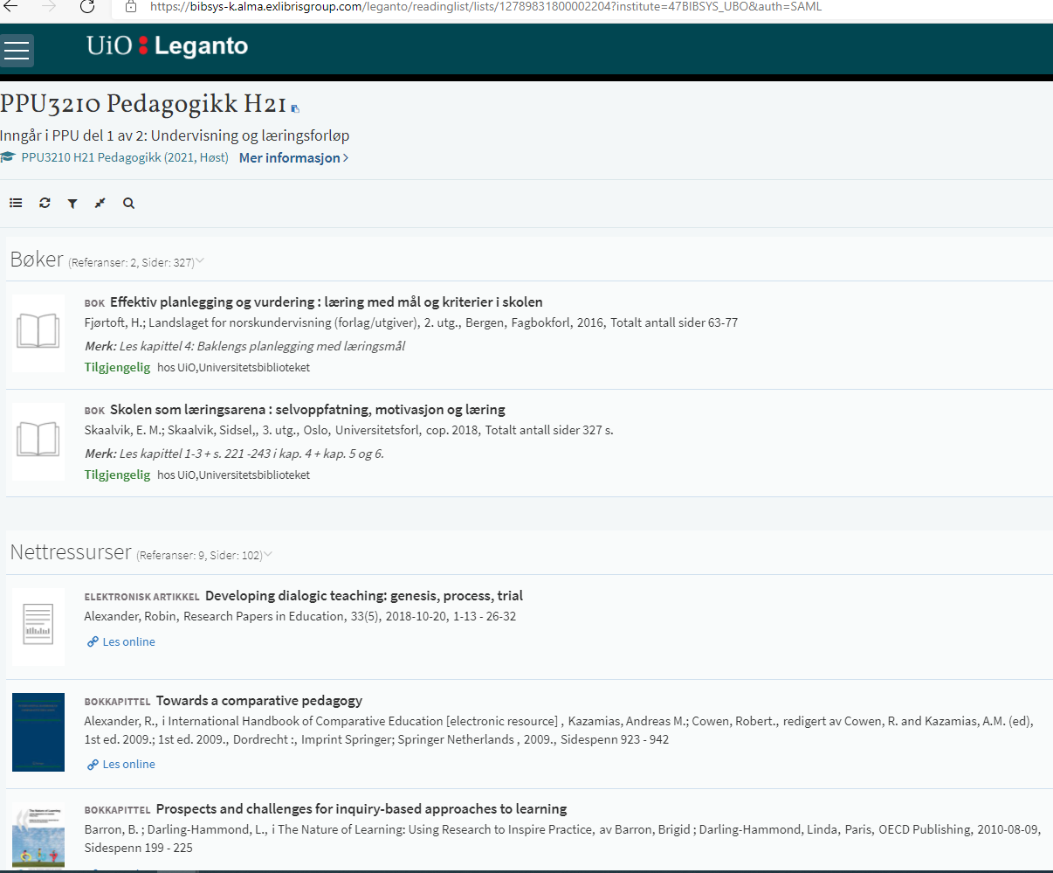
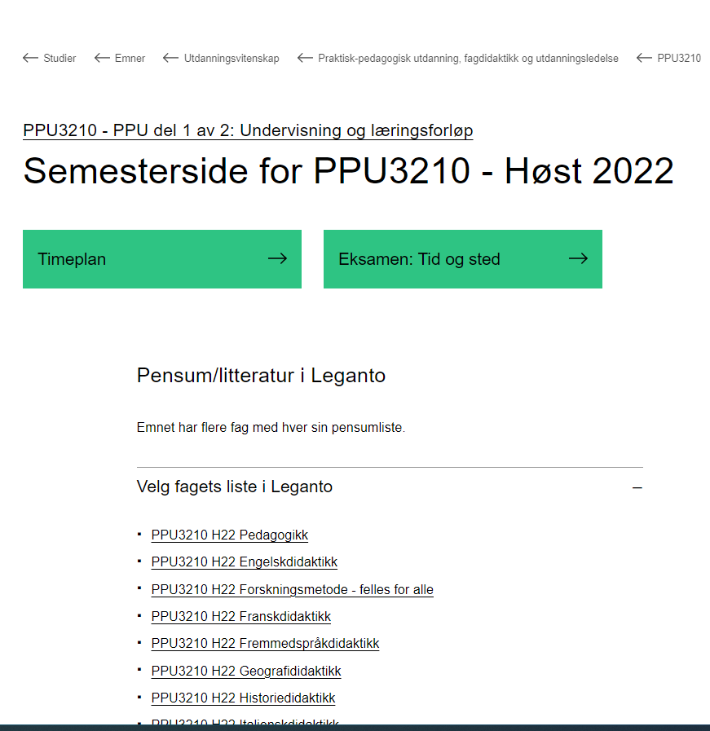
Pensum
Pensumlister i Leganto
Pedagogikk
To fagdidaktiske fag
Forskningsmetode
Bøker og kompendier

Slide 7
Praksis på PPU
12 uker praksis i løpet av studiet, fordelt på to perioder
4-ukers praksis første semester
8-ukers praksis andre semester
En periode i den videregående skolen
En periode i grunnskolen, 5. til 10. trinn
Tre alternativer for utplassering
En av våre partnerskoler
Egen praksisavtale ved en annen skole
Utplassering ved egen arbeidsplass

Slide 8
Bli kjent med skolen som system og arbeidsplass – innføring i profesjonen
Få utvikle deg som didaktiker og pedagog - klasseromserfaring
Hvorfor praksis?

Slide 9
Hva gjør man i praksis?
Litt ulikt innhold i de ulike praksisperiodene – praksiskort med «oppdrag» og oppgaver som skal skrives og leveres
Myk og trinnvis innføring. Individuell tilpassing etter erfaring og studentens ønske
Fulle arbeidsdager – målet er å få mest mulig innsikt i flest mulig sider ved læreryrket: elevsamtaler, fellesmøter, fagteammøter, skidag, utflukter, temadager, lunsj på personalrommet m.m.
Informasjonsøkter med ledelsen og med elevtjenesten

Slide 10
Hva gjør man i praksis?
Planlegging og gjennomføring av undervisning (alene og i par/grupper)
Vurderingsarbeid
Veiledning
Bruke digitale læringsplattformer
Innsikt i hva det vil si å være kontaktlærer
Midtveissamtale med skolens koordinator
Praksisvurdering/vurderingsbesøk (siste praksis)
→ Ta initiativ og få mest mulig ut av praksis!

Slide 11
Praksis er en viktig rekrutteringsarena for skolen
Vi ser etter:
Samarbeidsevne
Faglig kompetanse
Relasjon til elever
Interesse og vilje til å lære og utvikle deg (ikke at du er ferdig utlært og har kontroll på alt)
Det er mange forskjellige måter å være en god lærer på. Elevene trenger variasjon.
Bonus: Som lærer har du et av verdens viktigste og mest meningsfulle yrker

Slide 12
Hvordan det er å være student på PPU heltid

Slide 13
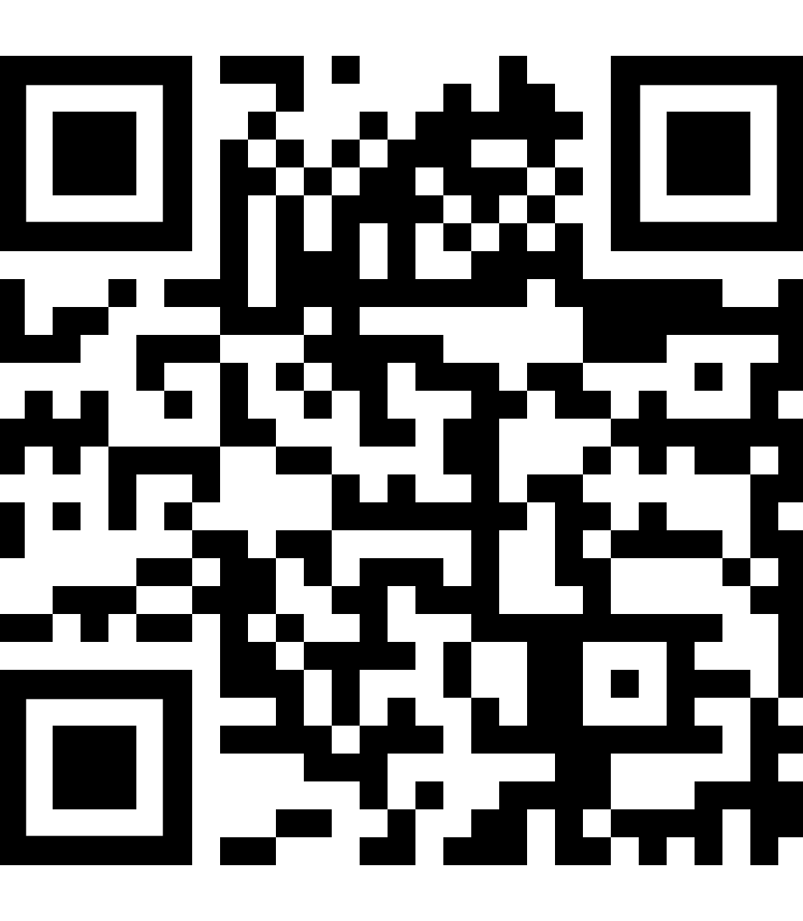
Spørsmål til oss?
PS: Gi oss gjerne tilbakemelding via QR-koden som henger ved døren (Ca. 1 minutt)

